Slide 1
CHÀO MỪNG CÁC EM ĐẾN VỚI BÀI HỌC MÔN CÔNG NGHỆ

Slide 2

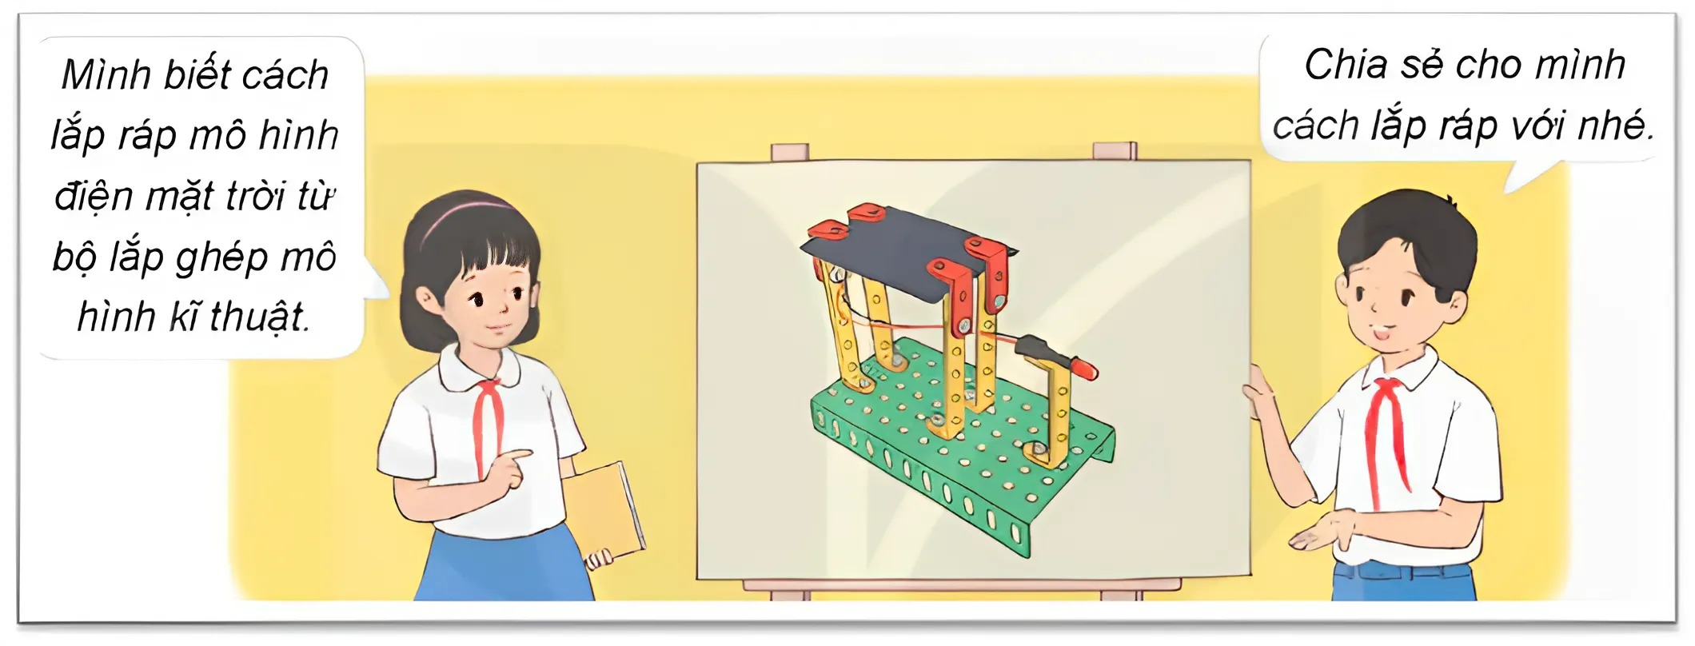
KHỞI ĐỘNG
Em hãy mô tả về mô hình điện mặt trời của bạn trong tranh.
Mô hình điện mặt trời gồm: tấm hấp thụ năng lượng và hệ thống dây dẫn hấp thụ điện

Slide 3
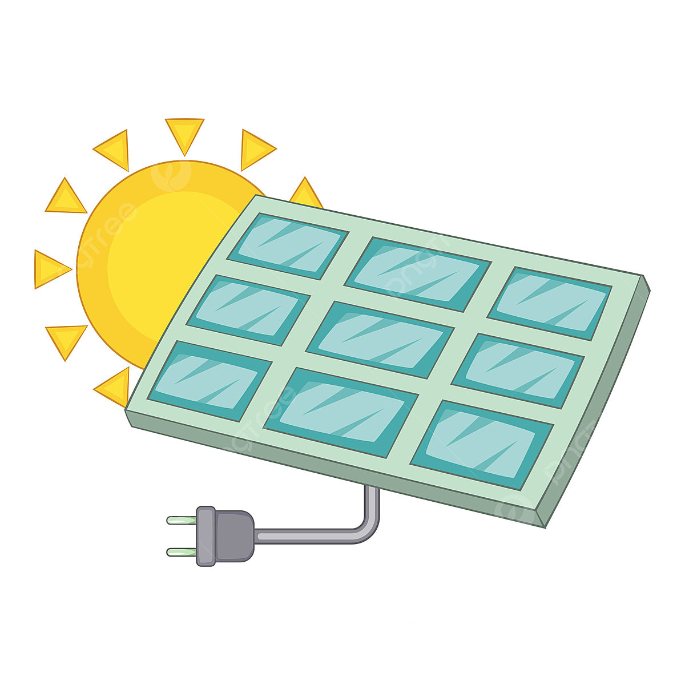
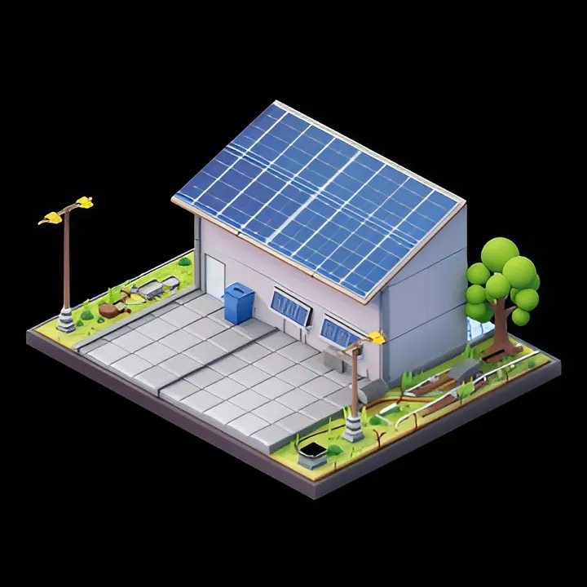
BÀI 9: TIẾT 1 MÔ HÌNH ĐIỆN MẶT TRỜI

Slide 4

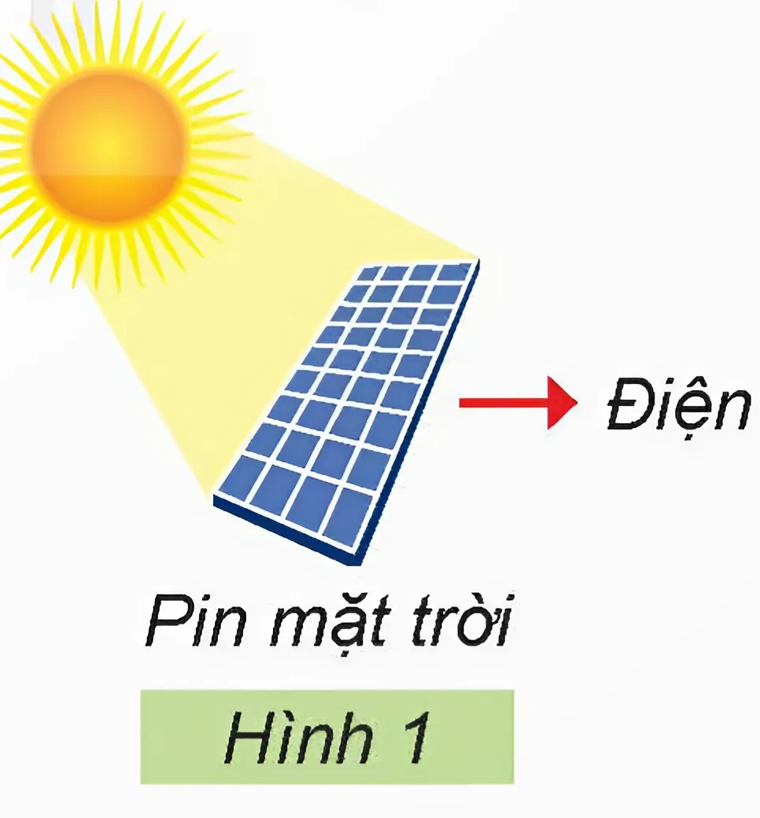
HOẠT ĐỘNG 1
Quan sát hình 1 SGK tr.44 và tham gia trò chơi “Nhanh tay nhanh mắt”
năng lương
điện
ánh sáng
2
3
1
Cách tạo ra điện từ ánh sáng mặt trời:
Pin mặt trời hấp thụ (1)... mặt trời và chuyển đổi (2)... ánh sáng thành năng lượng (3)....

Slide 5


HOẠT ĐỘNG 2
Muốn biết mô hình gồm những bộ phận chính nào, chúng ta có những cách nào?
Quan sát kĩ
Tháo ra
Đọc sách
Em hãy cho biết mô hình gồm những bộ phận chính nào?
Tấm pin mặt trời
Dây dẫn điện
Đèn LED
Khung giá đỡ

Slide 6


LUYỆN TẬP 1
Hãy cho biết sự khác nhau giữa cách tạo ra điện từ ánh sáng mặt trời với cách tạo ra điện từ gió.
Pin mặt trời được dừng để biến đổi năng lượng ánh sáng mặt trời thành năng lượng điện.

Slide 7
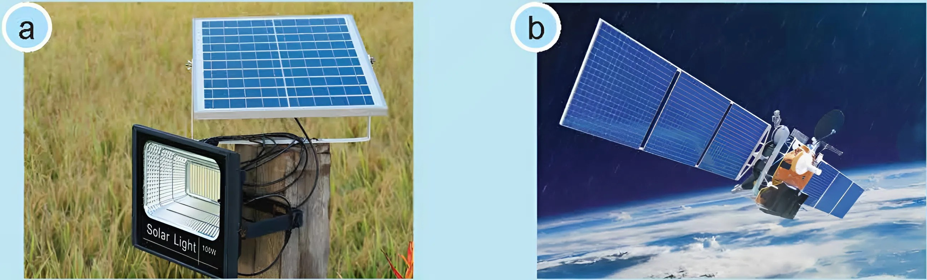
THÔNG TIN VỀ NĂNG LƯỢNG MẶT TRỜI
Điện năng lượng mặt trời đang được xếp vào nguồn năng lượng tái tạo sạch, cần được khuyến khích phát triển. Quá trình sử dụng pin mặt trời tạo ra điện từ năng
lượng ánh sáng mặt trời không gây ô nhiễm.
Hiện nay, pin mặt trời được ứng dụng rất nhiều trong cuộc sống.
Tuy nhiên, các tấm pin mặt trời có thể được làm từ các chất độc hại, bởi vậy cần được quản lí chặt chẽ và đúng cách trong quá trình sản xuất, sử dụng và thay thế để tránh ảnh hưởng đến môi trường. Ngoài ra, chi phí để thực hiện việc lưu trữ điện từ năng lượng mặt trời cũng rất cao.
Hình 2

Slide 8
Trò chơi “Hiểu ý đồng đội”
Số lượng: 2 đội (mỗi đội 2 người)
Cách chơi: một người mô tả đặc điểm các bộ phận của mô hình điện mặt trời vừa tìm hiểu, một người đoán và viết lên bảng tên bộ phận đó.

Slide 9
HƯỚNG DẪN VỀ NHÀ
01
Ôn tập kiến thức đã học.
02
Về nhà chuẩn bị các vật liệu, dụng cụ cần thiết để tìm hiểu chính của mô hình điện dùng năng lượng mặt trời.

Slide 10
BÀI 9: TIẾT 2 MÔ HÌNH ĐIỆN MẶT TRỜI

Slide 11
KHỞI ĐỘNG
Trò chơi
“Tam sao thất bản”
Cách chơi:
Mỗi đội gồm 4 người. Mỗi người một tờ giấy A4.
Người đầu tiên sẽ nhìn tranh/ ảnh về từ khoá trong 5 giây, sau đó vẽ lại theo trí nhớ ra giấy.
Người tiếp theo sẽ nhìn hình vẽ của người thứ nhất và tiếp tục vẽ để người thứ 3 xem.
Người cuối cùng sẽ đoán cụm từ và viết lên bảng, không yêu cầu đúng chính xác từng chữ một.

Slide 12
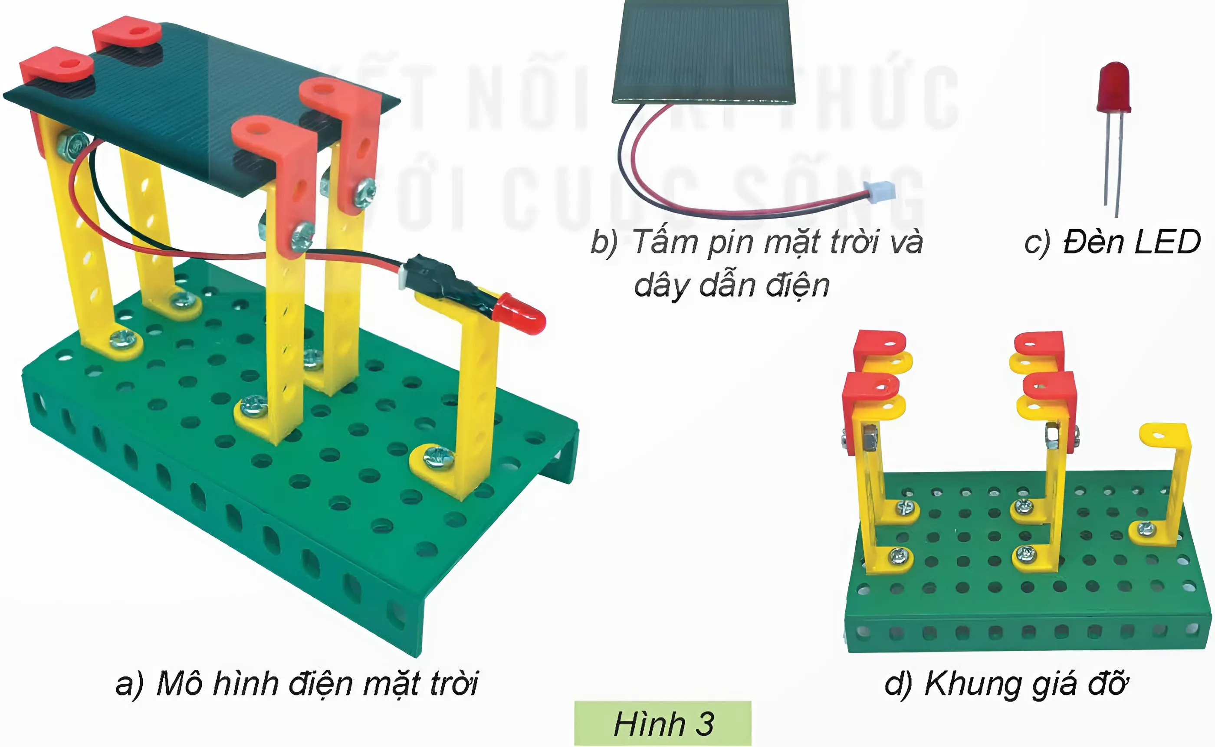

HOẠT ĐỘNG 1
LÀM VIỆC NHÓM
Tìm hiểu các bộ phận chính của mô hình điện dùng năng lượng mặt trời.
Bộ phận chính: tấm pin mặt trời, dây dẫn điện, đèn LED, khung giá đỡ.

Slide 13

TRÒ CHƠI “ĐƯỜNG ĐUA CÔNG NGHỆ”
Số lượng: Mỗi đội 3 – 4 học sinh.
Cách chơi:
Các đội tiến hành để một bộ lắp ghép mô hình kĩ thuật của nhóm mình lên bục giảng .
Mỗi đội chọn một “người đại diện” để chọn chi tiết, vật liệu, dụng cụ.
Trong thời gian 2 phút, người đại diện lựa chọn những chi tiết, vật liệu, dụng cụ trước mắt với sự hướng dẫn của đồng đội phía dưới.
Kết thúc, các đội kiểm tra lẫn nhau và bổ sung nếu thiếu.

Slide 14
“Dựa vào nội dung ở trang 45 SGK, cho biết yêu cầu đối với sản phẩm mô hình điện mặt trời là gì?”
Mô hình đúng và đủ các bộ phận
Đúng hình dạng
Mối ghép chắc chắn
Dây dẫn điện gọn gàng
Đèn LED phát sáng khi có ánh sáng chiếu vào tấm pin
Độ sáng đèn LED thay đổi khi tốc độ sáng chiếu vào tấm pin thay đổi.

Slide 15
HOẠT ĐỘNG 2
Quan sát bảng gợi ý và lựa chọn đúng số lượng các chi tiết, vật liệu và dụng cụ để gắn vào ô thích hợp:
STT | BẢNG CHI TIẾT, VẬT LIỆU VÀ DỤNG CỤ
 | Tên gọi | Hình minh họa | Số lượng
1 | Tấm lớn
2 | Thanh chữ U dài
3 | Thanh chữ U ngắn
4 | Thanh chữ L dài
5 | Tấm pin mặt trời và dây dẫn điện
6 | Đèn LED
7 | Đai ốc
8 | Vít ngắn
9 | Tua – vít
10 | Cờ - lê
11 | Băng dính 2 mặt
12 | Băng dính điện
13 | Kéo

Slide 16
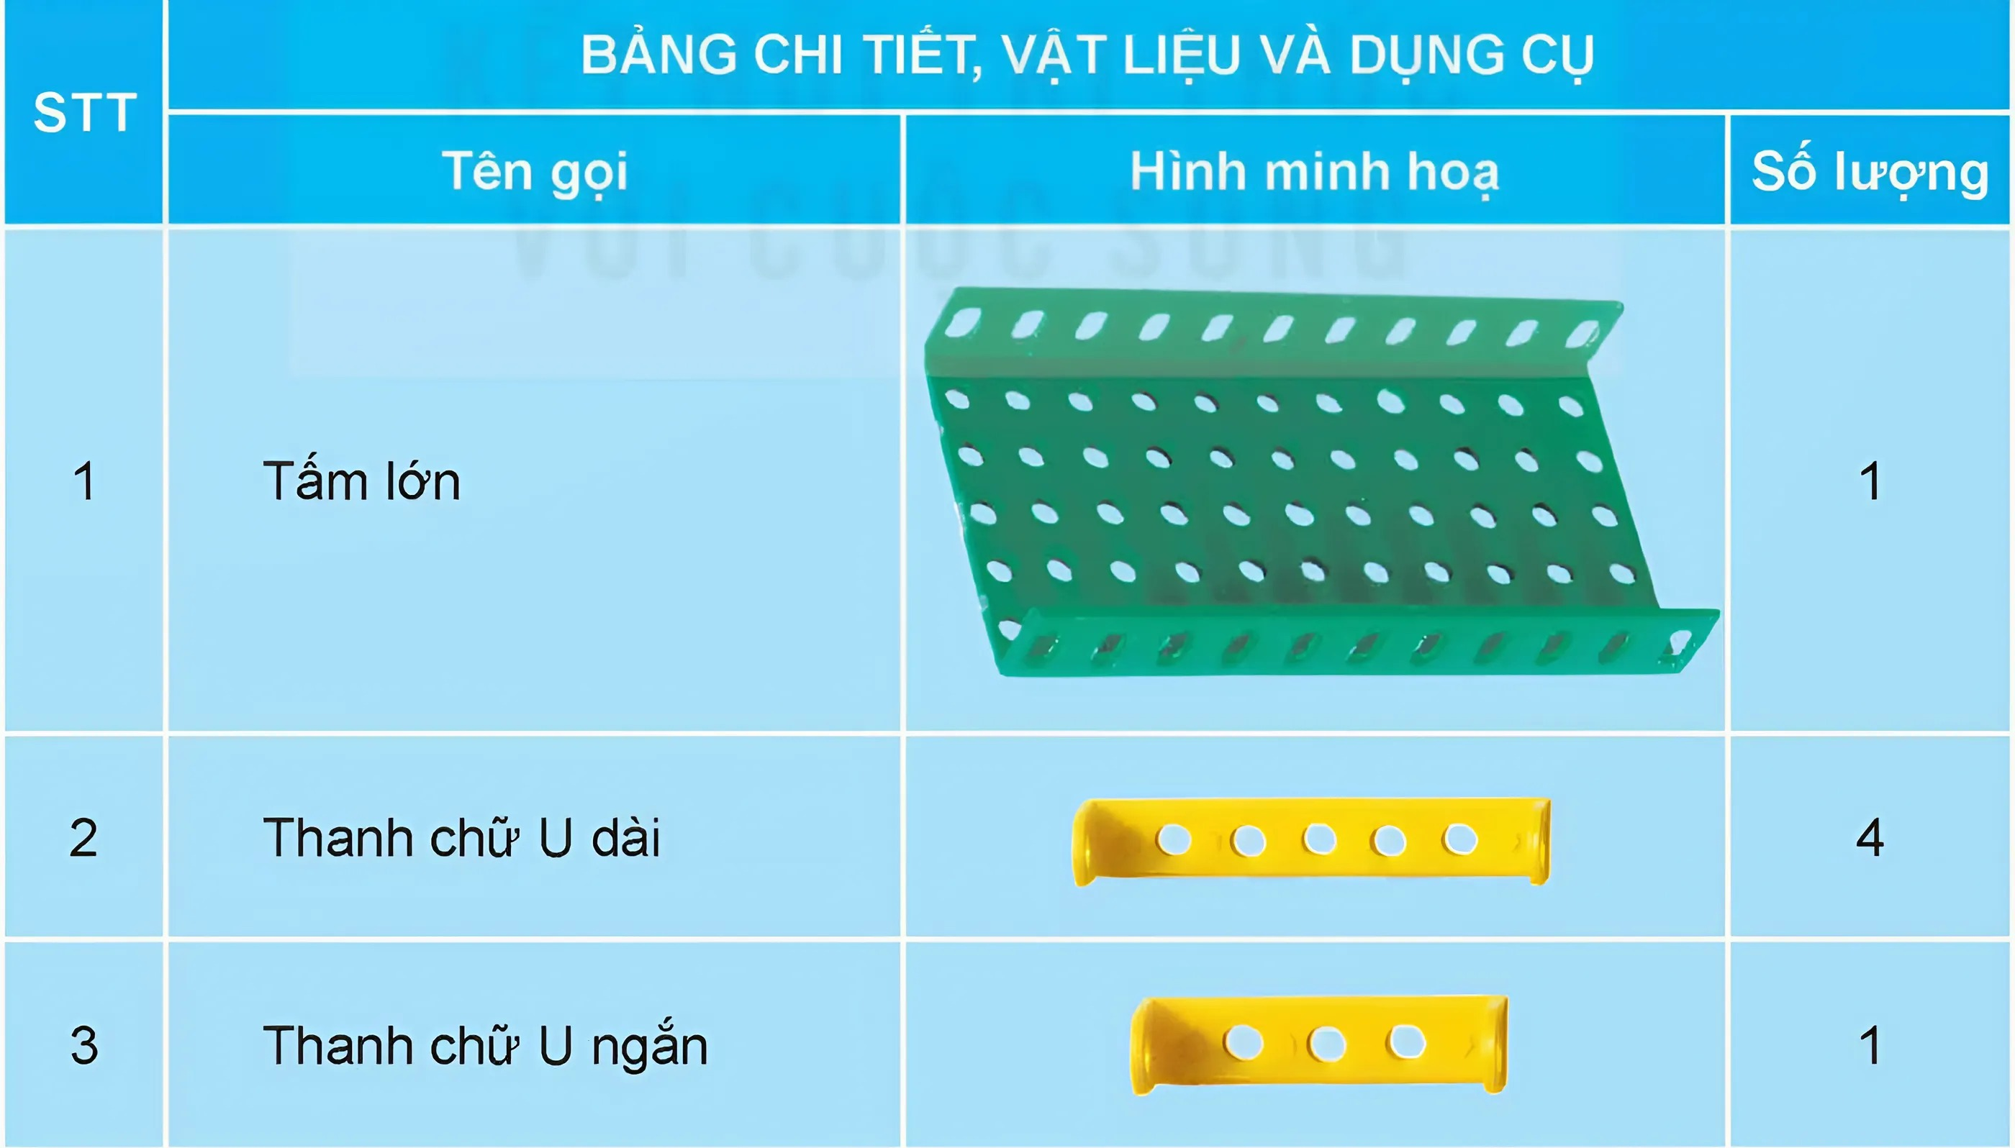

Slide 17
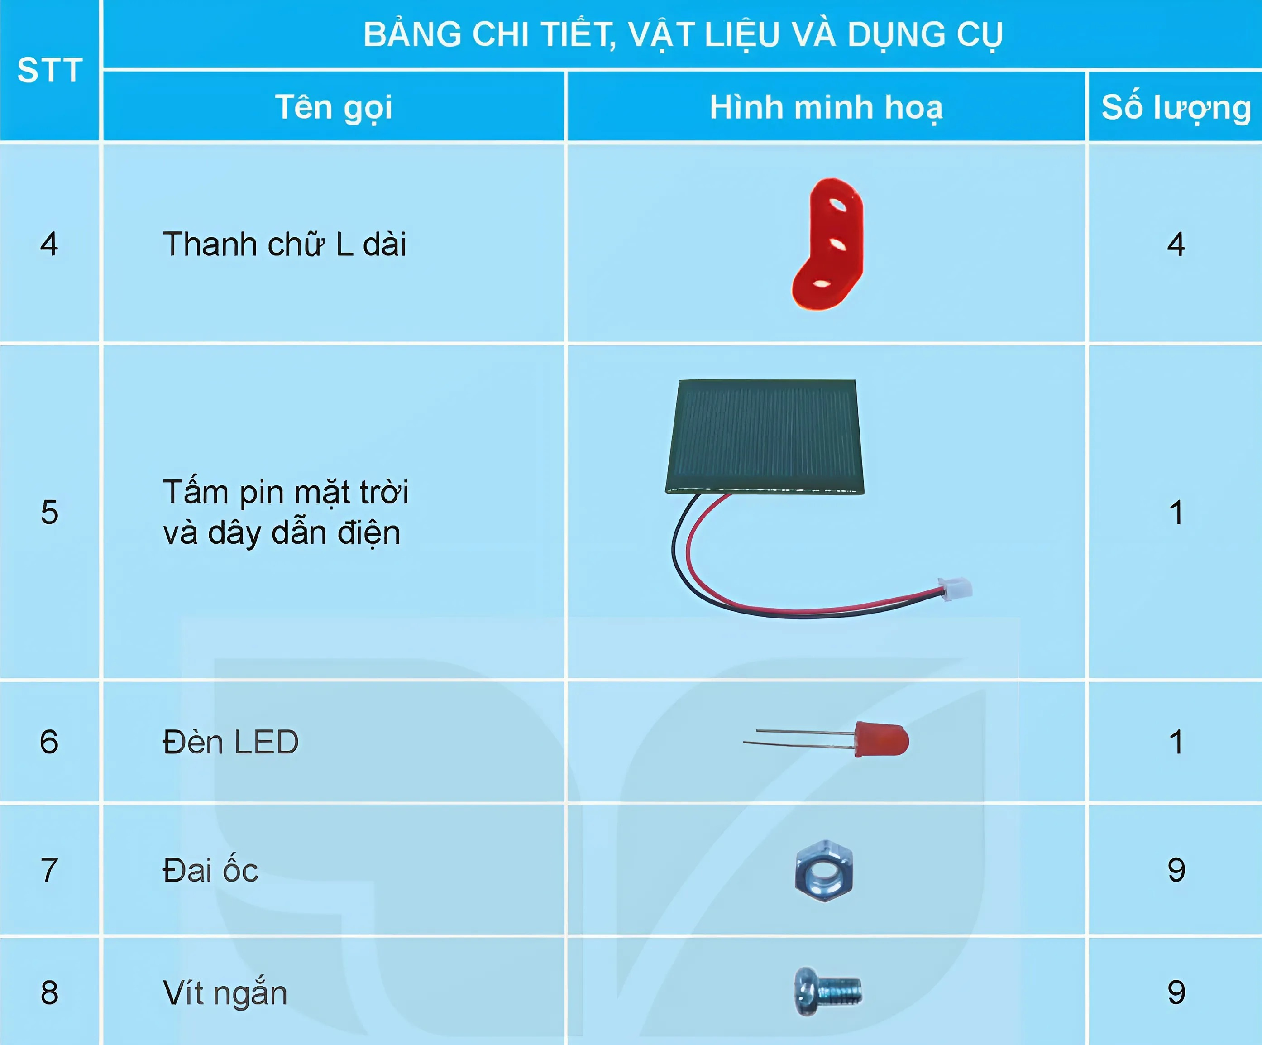

Slide 18
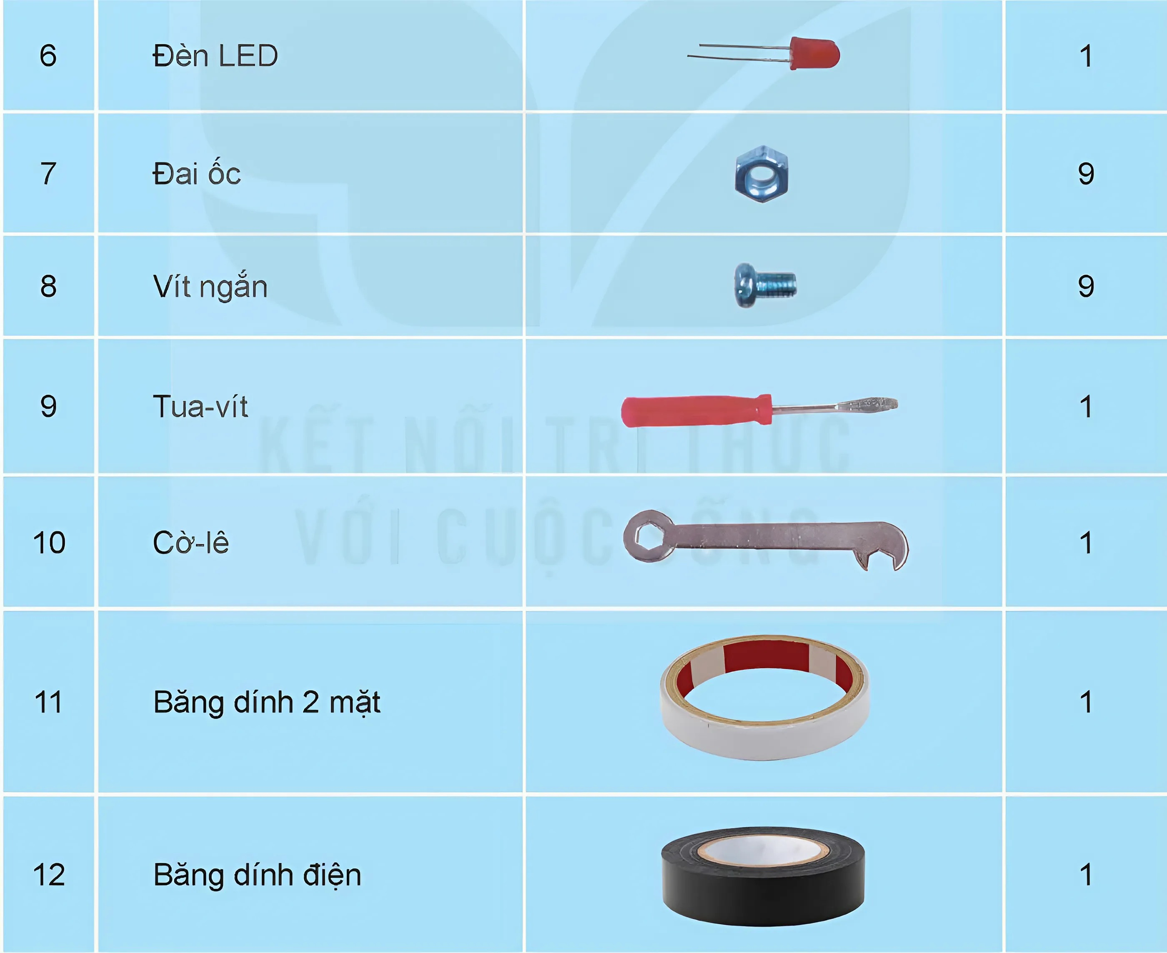

Slide 19
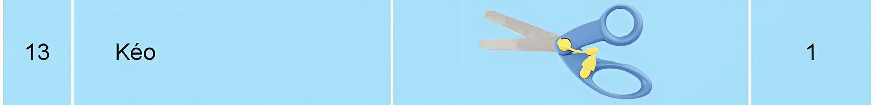

Slide 20

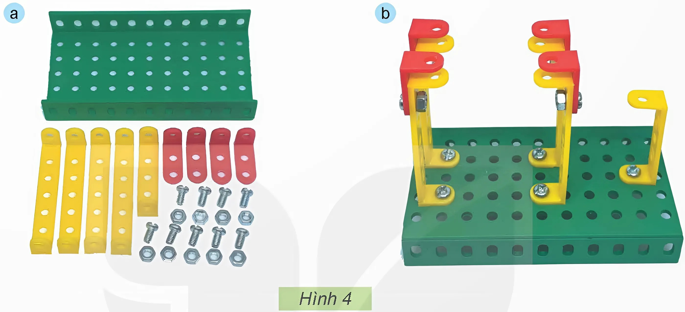
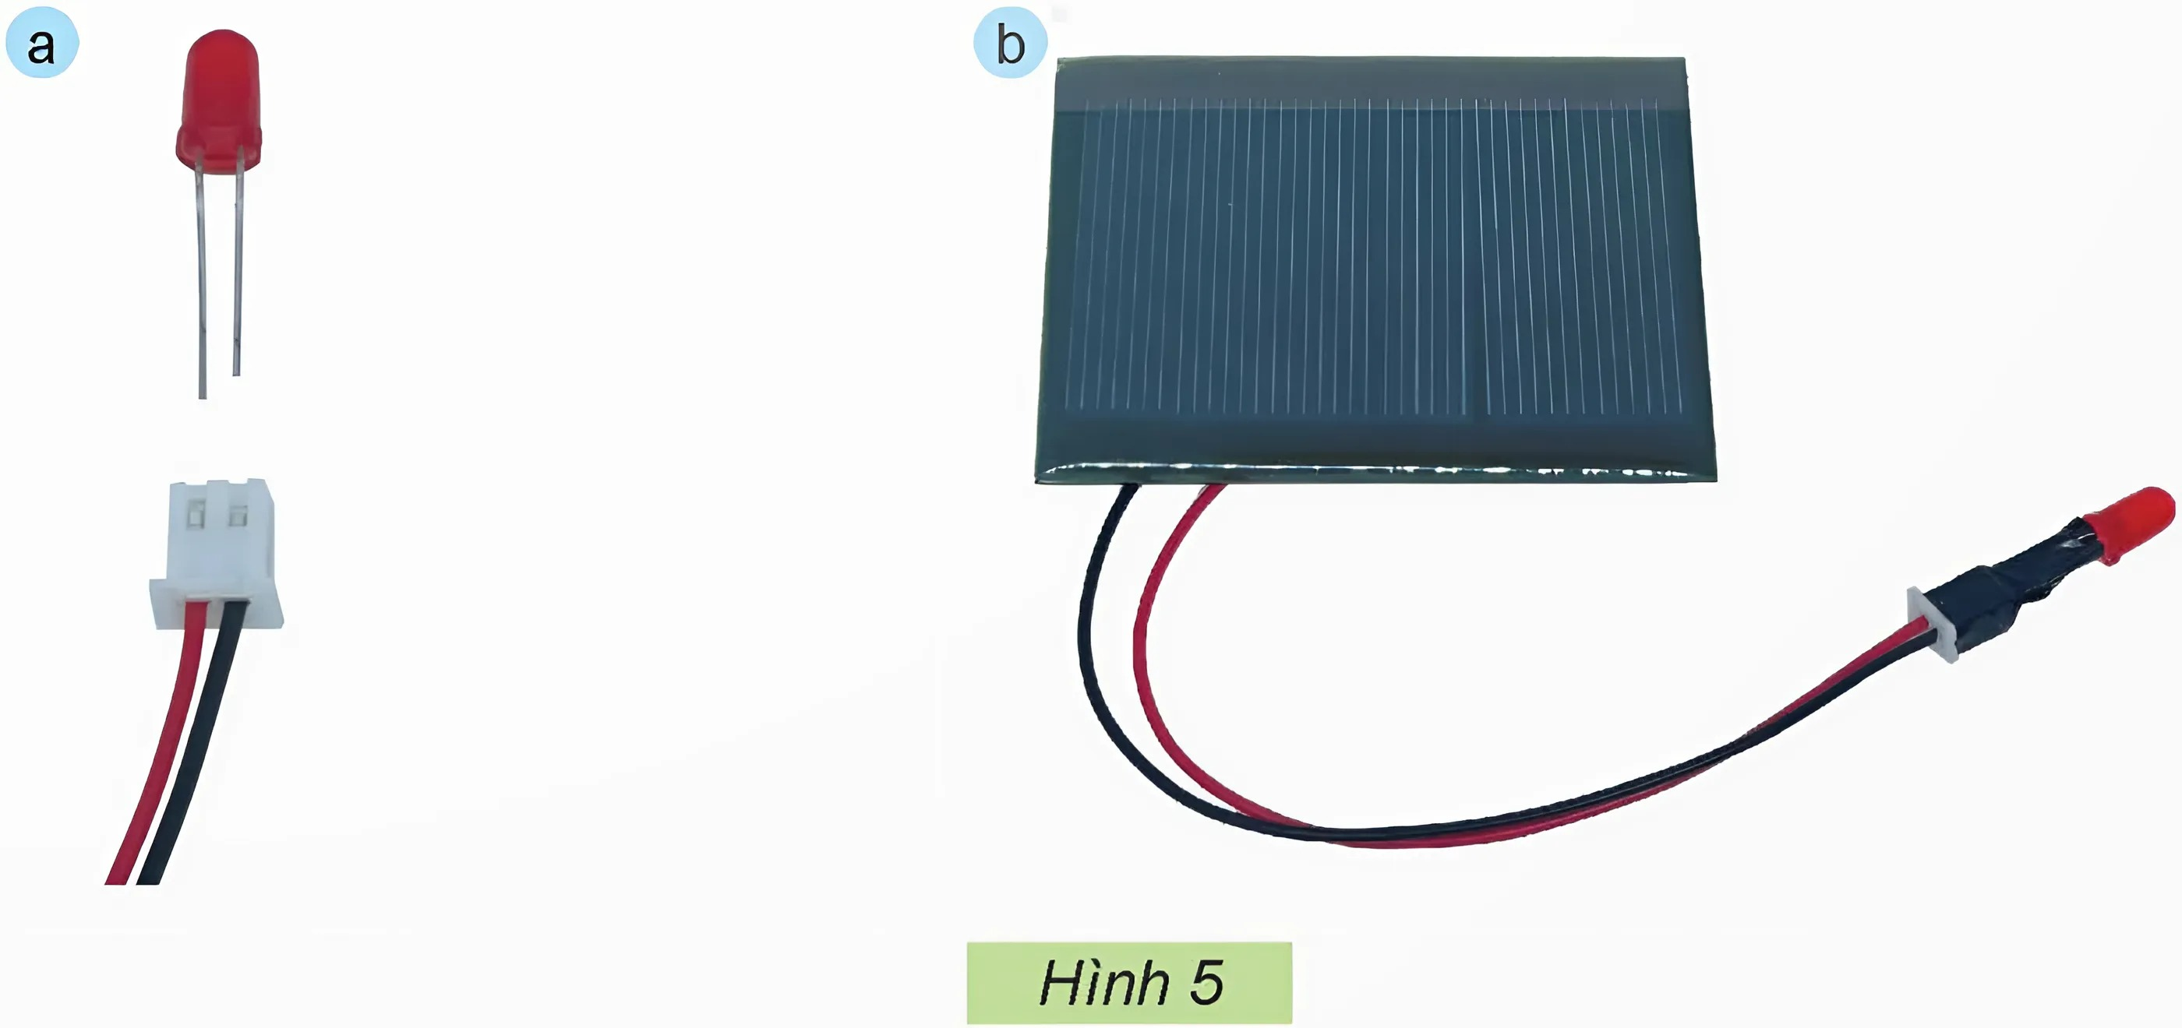
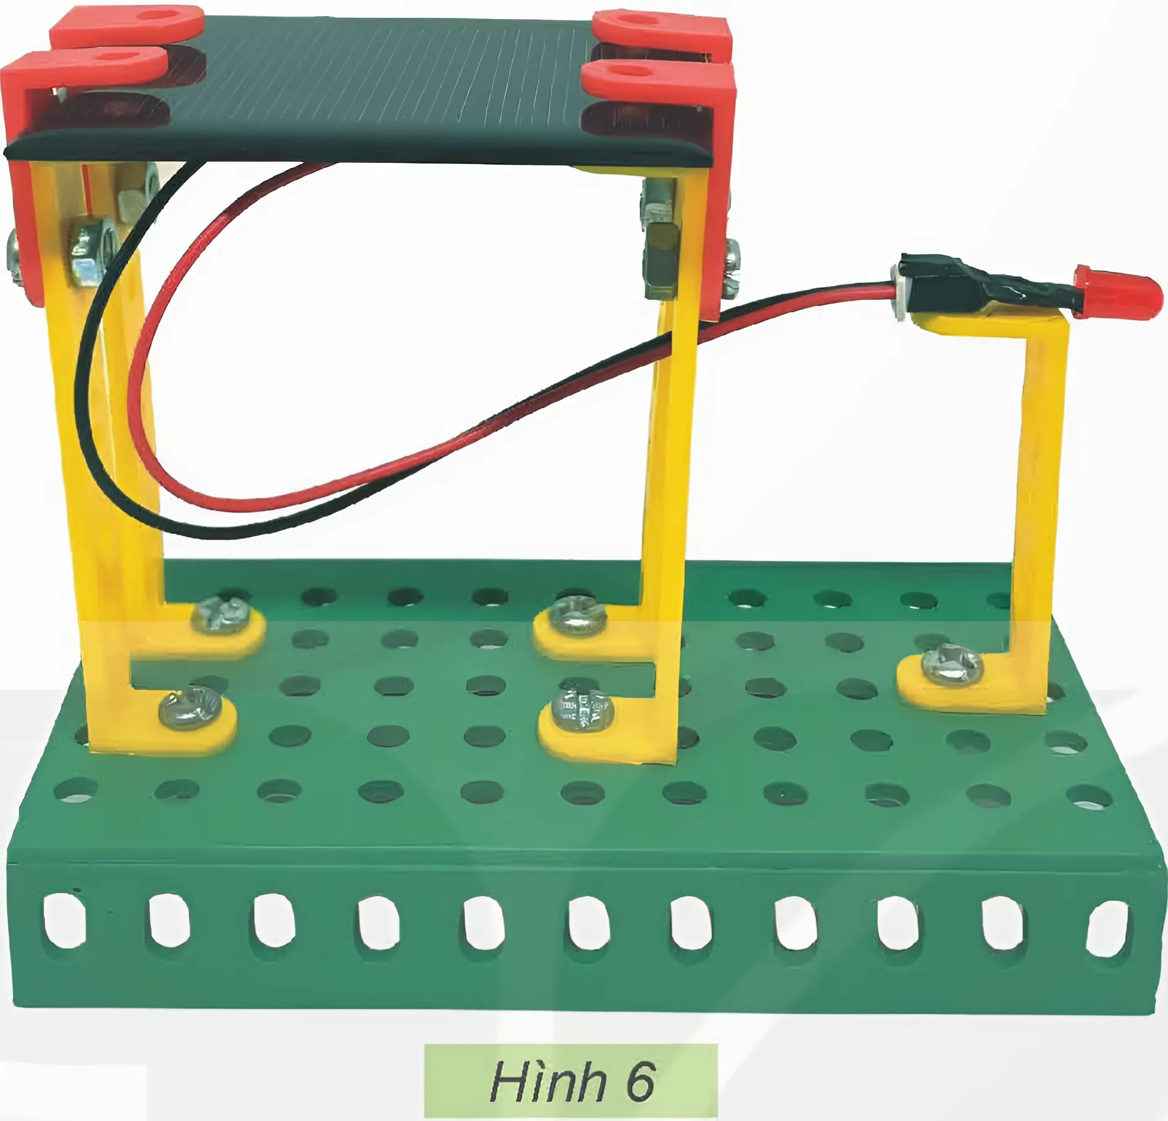
LUYỆN TẬP
Các bước lắp ráp mô hình điện mặt trời
Trong quá trình thực hiện, cần giữ các chi tiết, vật liệu, dụng cụ của chúng ta như thế nào?
Hình 4
Hình 5
Hình 6
Sử dụng dụng cụ lắp ghép an toàn, các mối ghép chắc chắn.
Dây đỏ nối với chân dài của LED, dây đen nối với chân ngắn của LED.

Slide 21
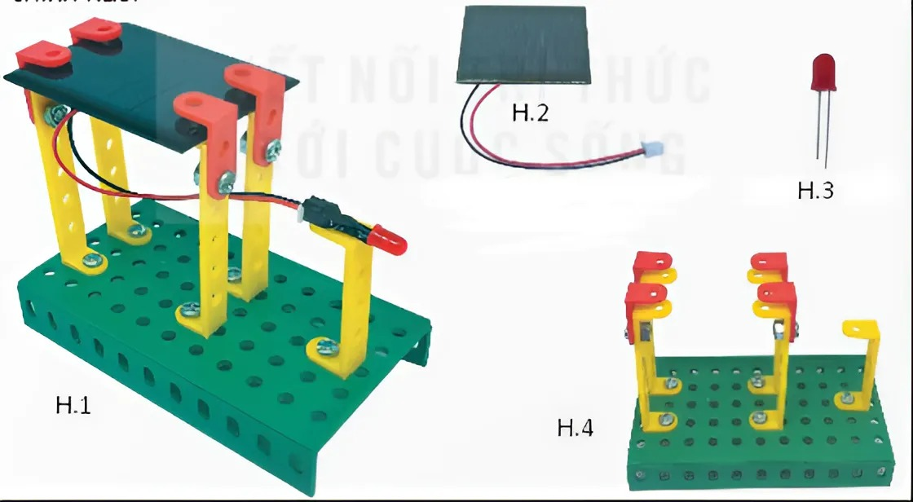
Em hãy điền tên các bộ phận chính của mô hình điện mặt trời và điền a, b, c, d phù hợp với từng ảnh minh họa.
 |  | a) Gồm có các trụ đỡ và giá đỡ, dùng để đỡ pin mặt trời và đèn LED.
 |  | b) Là thiết bị biến đổi năng lượng ánh sáng thành năng lượng điện.
 |  | c) Là thiết bị tiêu thụ năng lượng điện.
 |  | d) Dẫn điện từ pin mặt trời đến thiết bị tiêu thụ năng lượng điện.
Khung giá đỡ
Tấm pin
mặt trời
Đèn LED
Dây dẫn điện

Slide 22

VẬN DỤNG
THẢO LUẬN NHÓM
Các em hãy tự thiết kế một mô hình tùy ý. Sau khi hoàn thành, các nhóm sẽ trình bày mô hình trước lớp.

Slide 23
HƯỚNG DẪN VỀ NHÀ
01
Ôn tập kiến thức đã học.
02
Tìm hiểu các bước để lắp ráp mô hình máy phát điện gió.

Slide 24
BÀI 9: TIẾT 3 MÔ HÌNH ĐIỆN MẶT TRỜI

Slide 25
KHỞI ĐỘNG
Trò chơi
“Ai nhanh nhất”
Luật chơi: các nhóm cử thành viên lần lượt lên bảng, viết tên 1 chi tiết/ dụng cụ/ vật liệu trong bộ lắp ghép mô hình kĩ thuật cần thiết để lắp ráp mô hình máy phát điện gió.
Thời gian: 3 phút.

Slide 26

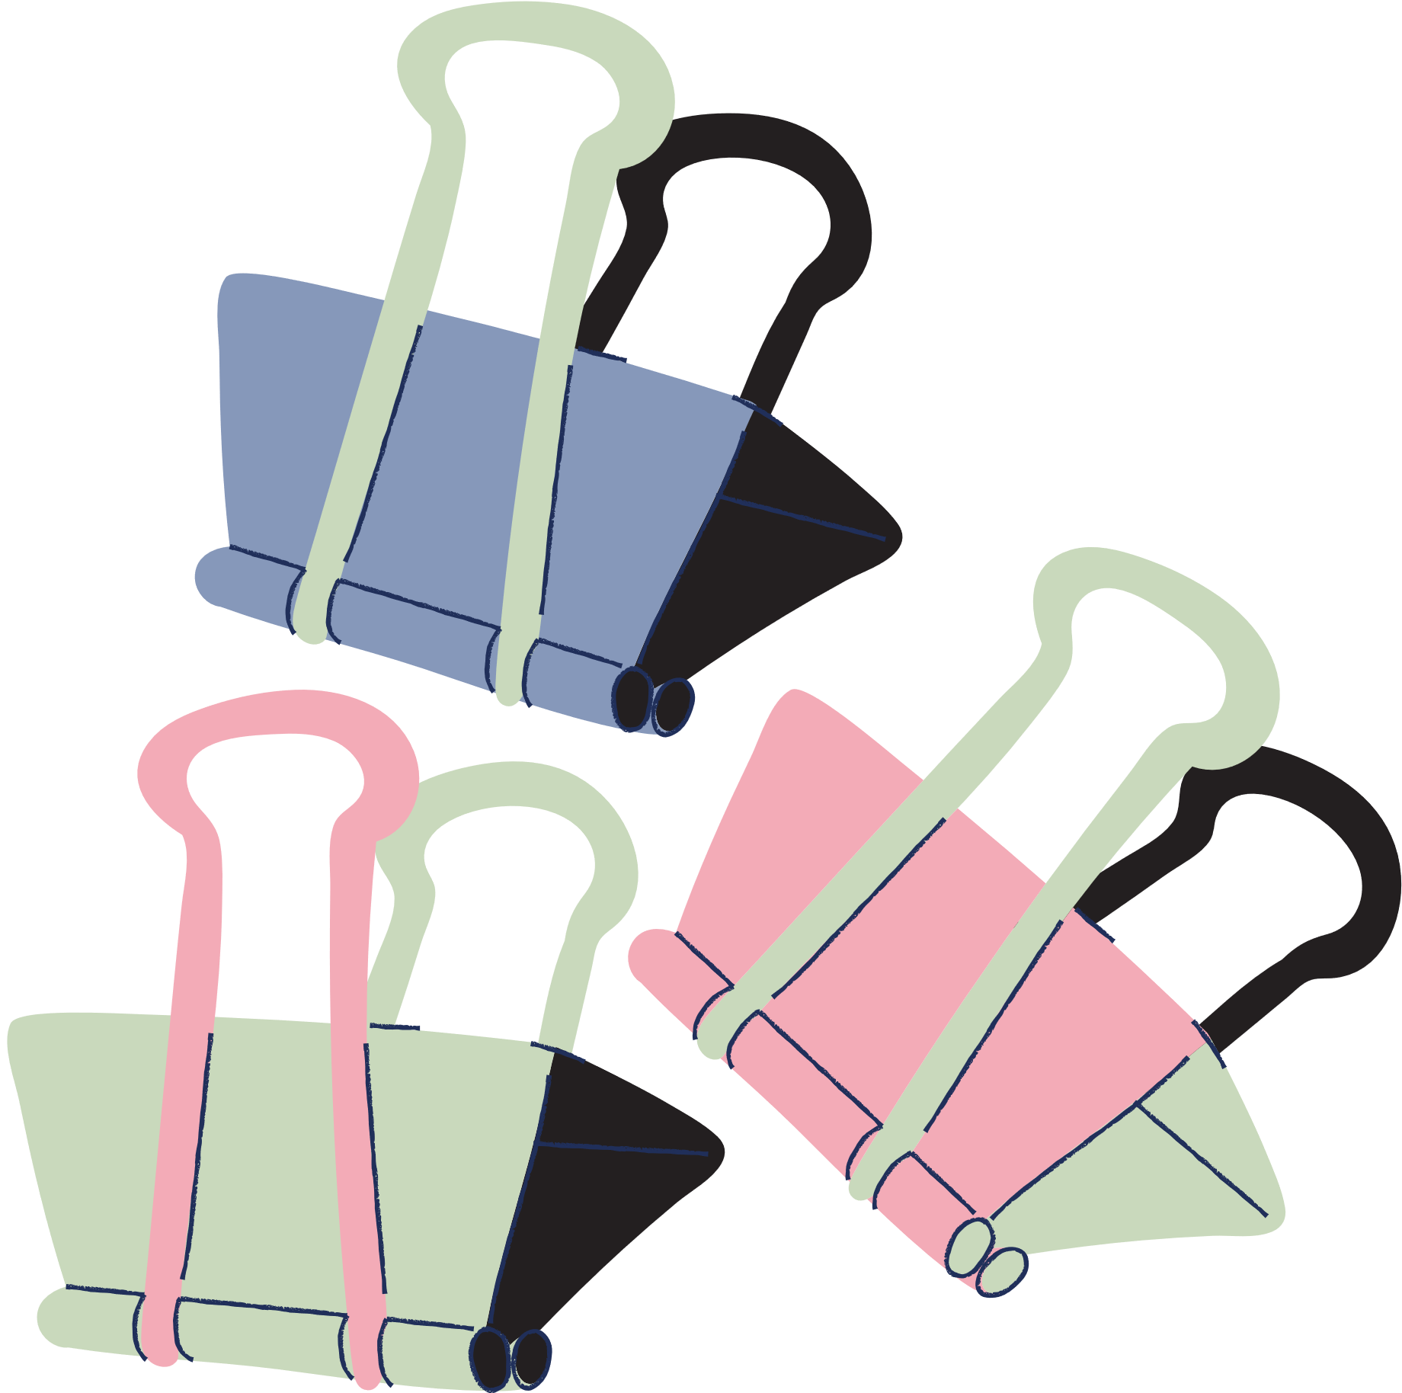
HOẠT ĐỘNG KHÁM PHÁ
Em hãy cho biết yêu cầu đối với sản phẩm mô hình điện mặt trời là gì?”
Dựa vào yêu cầu sản phẩm, cho biết có những tiêu chí nào khi đánh giá sản phẩm mô hình điện mặt trời?".
Yêu cầu đối với sản phẩm mô hình điện mặt trời:
Các mối ghép an toàn.
Các dây nối đúng với nhau.
Đèn phát sáng khi tấm pin nhận ánh sáng mặt trời...
Ngoài những tiêu chí trên, em có bổ sung thêm tiêu chí đánh giá nào khác không?

Slide 27
LUYỆN TẬP 1
“Triển lãm mô hình”
Cách thực hiện
Sắp xếp cho các nhóm trưng bày mô hình đã hoàn thành ở tiết trước (trưng bày trên mặt bàn học). Sử dụng các bảng thông tin bằng giấy để ghi tên nhóm.
HS lần lượt đi theo hàng tham quan các mô hình và đánh giá vào Phiếu đánh giá vừa xây dựng.

Slide 28

Kiểm tra hoạt động
mô hình
Kiểm tra hoạt động của mô hình lần lượt theo các điều kiện sau:
Không có ánh sáng (trong lớp học không có điện).
Ít ánh sáng (có thể đặt trong ngăn bàn).
Nhiều ánh sáng (ngoài sân trường).

Slide 29
Em hãy quan sát trạng thái của đèn LED tương ứng với sự thay đổi của ánh sáng chiếu vào tấm pin mặt trời và ghi chép lại vào mẫu bảng dưới đây:
STT | Điều kiện tốc độ gió | Trạng thái của đèn LED
1 | Không có ánh sáng | ?
2 | Ít ánh sáng | ?
3 | Nhiều ánh sáng | ?

Slide 30
VẬN DỤNG
Em hãy sử dụng các chi tiết trong bộ lắp ghép mô hình kĩ thuật để cải tiến mô hình điện mặt trời đã lắp theo ý tưởng sáng tạo của em.

Slide 31
HƯỚNG DẪN VỀ NHÀ
01
Ôn tập kiến thức đã học.
02
Về nhà chuẩn bị các thao tác kiểm tra hoạt động mô hình điện mặt trời với các độ sáng khác nhau.

Slide 32
BÀI 9: TIẾT 4 MÔ HÌNH ĐIỆN MẶT TRỜI

Slide 33
NỘI DUNG BÀI HỌC
Tìm hiểu, lựa chọn những chi tiết, vật liệu,
dụng cụ cần thiết cho mô hình
01
02
Tìm hiểu và xây dựng bảng tiêu chí đánh giá sản phẩm

Slide 34
Hoạt động 1
Tìm hiểu, lựa chọn những chi tiết, vật liệu, dụng cụ cần thiết cho mô hình
THẢO LUẬN NHÓM
Dựa vào kiến thức đã học ở Bài 4 – “Thiết kế công nghệ” và bài học “Mô hình điện mặt trời”, các em hãy tự thiết kế một sản phẩm mà mình mong muốn”.

Slide 35
TRÒ CHƠI “ĐƯỜNG ĐUA CÔNG NGHỆ”
Số lượng: Mỗi đội 3 – 4 học sinh.
Cách chơi:
Các đội tiến hành để một bộ lắp ghép mô hình kĩ thuật của nhóm mình lên bục giảng .
Mỗi đội chọn một “người đại diện” để chọn chi tiết, vật liệu, dụng cụ.
Trong thời gian 2 phút, người đại diện lựa chọn những chi tiết, vật liệu, dụng cụ trước mắt với sự hướng dẫn của đồng đội phía dưới.
Kết thúc, các đội kiểm tra lẫn nhau và bổ sung nếu thiếu.

Slide 36
Hoạt động 2
Tìm hiểu và xây dựng bảng tiêu chí đánh giá sản phẩm
PHIẾU ĐÁNH GIÁ SẢN PHẨM
Tiêu chí | 😁 | 😐 | ☹️
Đúng và đủ các bộ phận
Đúng hình dạng
Mối ghép chắc chắn
Dây dẫn điện gọn gàng
Đèn LED phát sáng khi cánh quạt quay
Độ sáng đèn LED thay đổi khi tốc độ gió thay đổi

Slide 37

LUYỆN TẬP 1
Trò chơi
“Cuộc thi lắp ghép”
Hướng dẫn:
Thời gian lắp ráp mô hình: 15 phút
Thời gian kết thúc, trình bày mô hình của nhóm mình trước lớp.
Sử dụng Phiếu đánh giá vừa xây dựng được để đánh giá sản phẩm.

Slide 38

Bình chọn
mô hình
Mô hình ý nghĩa nhất
GIẢI THƯỞNG
Mô hình sáng tạo nhất
Mô hình chắc chắn nhất

Slide 39
Câu 1: Bộ phận của mô hình máy phát điện gió trong hình dưới đây được gọi là gì?
A. Khung giá đỡ
A. Khung giá đỡ
B. Đèn LED
C. Tấm pin mặt trời
D. Dây dẫn điện

Slide 40
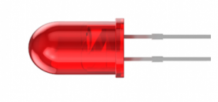
Câu 2: Bộ phận của mô hình máy phát điện gió trong hình dưới đây được gọi là gì?
A. Dây dẫn
B. Đèn LED
B. Đèn LED
C. Máy phát điện
D. Đai ốc

Slide 41
Câu 3: Bộ phận của mô hình điện mặt trời trong hình dưới đây được gọi là gì?
A. Động cơ và hệ thống điện.
B. Nguồn điện và dây dẫn điện.
C. Tấm pin mặt trời và dây dẫn.
C. Tấm pin mặt trời và dây dẫn.
D. Đèn LED và dây dẫn điện.

Slide 42
Câu 4: Tên gọi của chi tiết trong hình dưới đây là
A. Thanh chữ L dài.
B. Thanh chữ U ngắn.
C. Thanh chữ U dài.
D. Tấm lớn.
D. Tấm lớn.

Slide 43
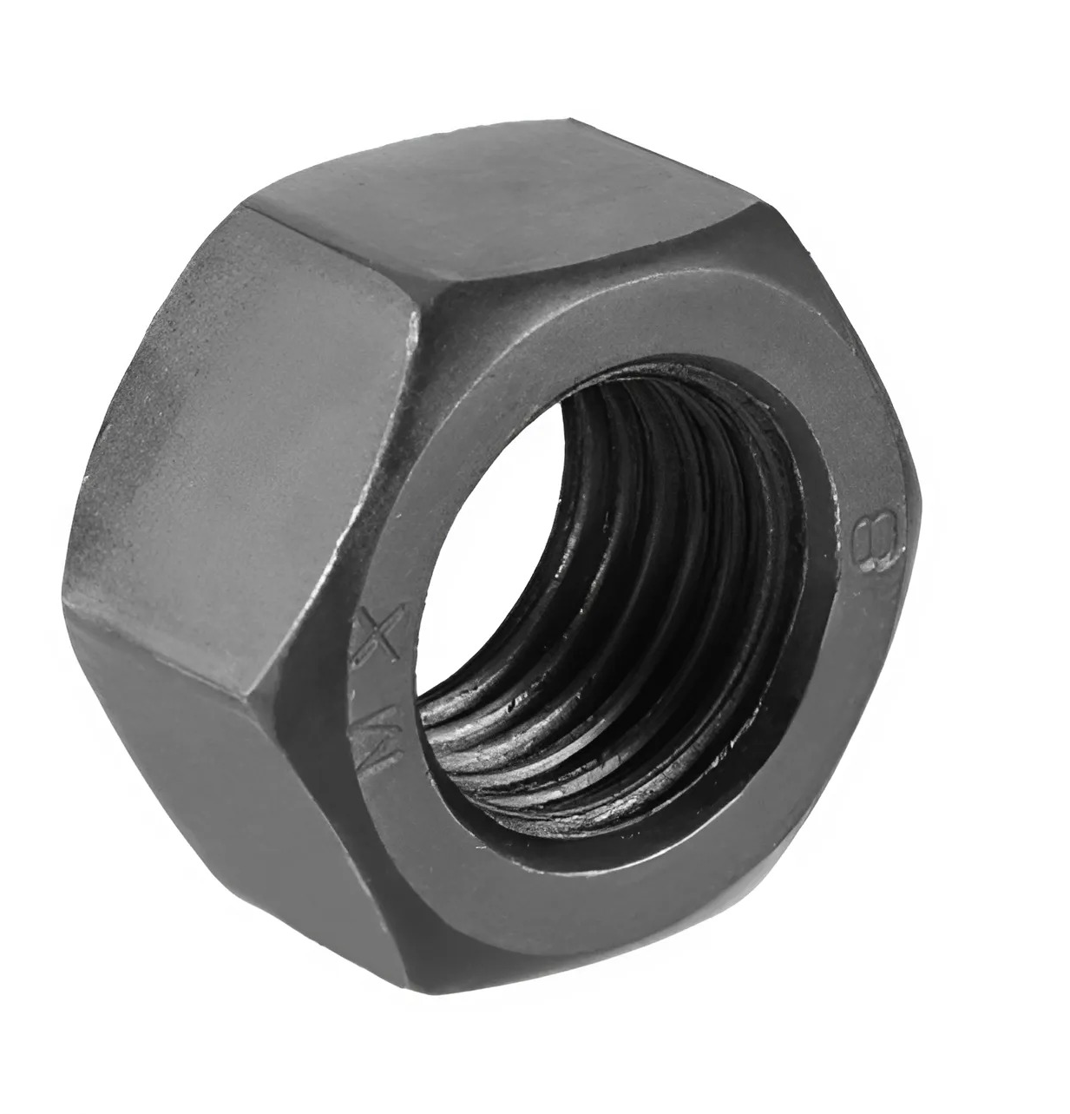
Câu 5: Dụng cụ trong hình dưới đây có tên gọi là gì?
A. Đai ốc
A. Đai ốc
B. Tua - vít
C. Kéo
D. Vít ngắn

Slide 44

Câu 6: Dụng cụ trong hình dưới đây có tên gọi là gì?
A. Mở vít
B. Tua – vít
B. Tua – vít
C. Kéo
D. Vít dài

Slide 45
Câu 7: Sắp xếp các bước dưới đây theo đúng thứ tự các bước lắp ráp mô hình điện mặt trời là
(1) Lắp đèn LED với dây dẫn điện. (2) Kiểm tra hoạt động của mô hình
(3) Gắn tấm pin mặt trời và đèn LED vào khung giá đỡ.
(4) Lắp khung giá đỡ.
A. (4) ⟶ (3) ⟶ (1) ⟶ (2).
B. (4) ⟶ (1) ⟶ (2) ⟶ (3).
C. (1) ⟶ (4) ⟶ (3) ⟶ (2).
D. (4) ⟶ (1) ⟶ (3) ⟶ (2).
D. (4) ⟶ (1) ⟶ (3) ⟶ (2).

Slide 46
HƯỚNG DẪN VỀ NHÀ
01
Ôn tập kiến thức đã học.
02
Về nhà tìm hiểu nội dung Bài 5. Sử dụng điện thoại.

Slide 47
CẢM ƠN CÁC EM ĐÃ THAM GIA BUỔI HỌC, HẸN GẶP LẠI!

